Slide 1
Запорізький державний медичний університет
Лекція:
Історія становлення та розвитку лабораторної діагностики
ст. преп. Петрихін
Валерій Петрович

Slide 2
ПЛАН
1. Періодизація і хронологія.
2. Період доісторичний.
3. Період пред історичний
(середні століття, епоха Відродження).
4. Власне історичний період
(новий час).

Slide 3
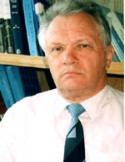
В історії становлення лабораторної діагностики можна виділити три періода:
- доісторичний,
- пред історичний,
- власне історичний.
(За В.В.Меньшиковим)

Slide 4
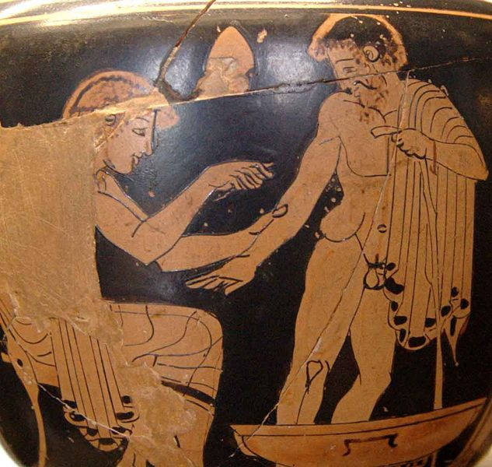
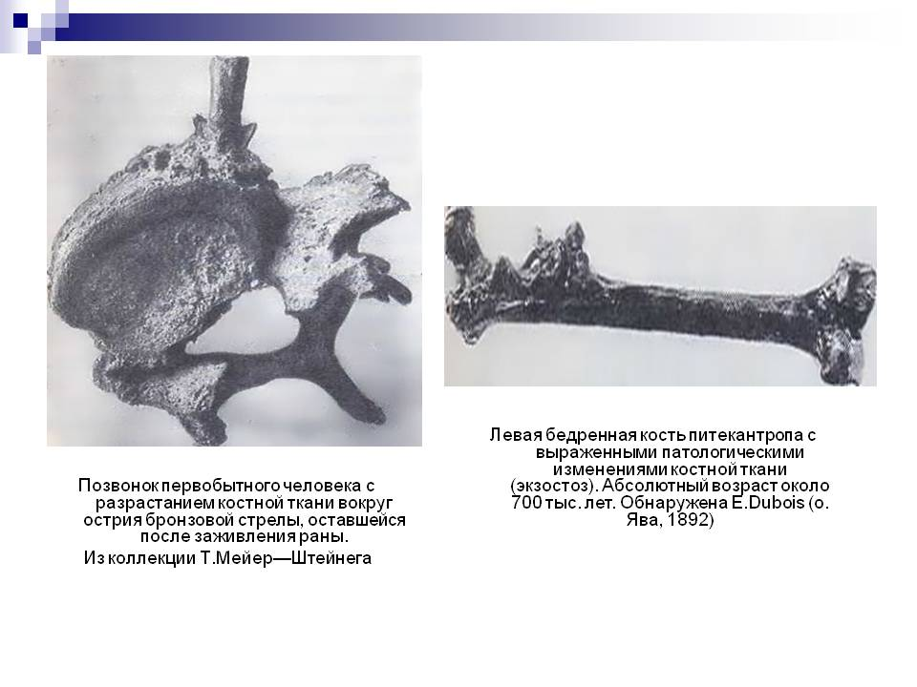
Доісторичний період. (40 тис. років до н.е. - 10 тис. років до н.е.)
Основні хвороби первісної людини —розлади харчування,хвороби шкіри,заразні хвороби,пошкодження, отриманні на полюванні або в бою. Людина льодовикового періоду, живучи в печерах, страждала частіше, подібно печерним тваринам, хворобами кісток.
В області лікування в цей період закреплювались и развивались традиційні навички і прийоми, розширювалось коло лікарських засобів, виготовлялися інструменти для лікування з металу (мідь, бронза, залізо), розвивалась допомога пораненим общинникам під час частих війн.

Slide 5
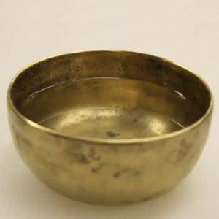
Доісторичний - період, коли лікарі стародавніх цивілізацій ( Китай, Індія, Єгипет, Греція) поступово накопичували засоби обстеження хворого, судили за кількістю сечі, особливостю її кольору, запаху, смаку, осаду і органолептичної оцінки сечі.

Slide 6

Перша письмова згадка про дослідження сечі на смак при хворобі, яку зараз називають цукровий діабет, містеться в індійському медичному трактаті «Аюрведа» (10 століття до нашої ери).

Slide 7
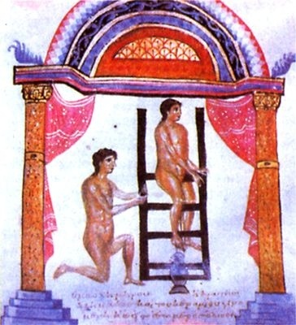
Процедура збору сечі. Малюнок зі «Збірника Гіппократа».

Slide 8
Розвитку лабораторної діагностики сприяли:
Успіхи хімії, біохімії.
Винахід мікроскопа і колориметра.
Відкриття будови клітини.
Розвиток клінічної медицини.

Slide 9
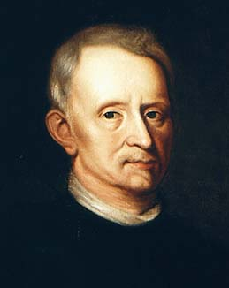
2. Предісторичний період почався з другої половини 17 століття
Ван Гельмонт
Його власна думка полягала в тому, що травлення —це йдуть всередені тіла,наприклад, всередені шлунка, хімічні реакції, важливішу роль у яких відіграє хімічний реагент, названный їм «ферментом» (від лат. fermentum «бродіння»). Таким чином, Ван Гельмонт підійшов близько до сучасного розуміння ролі ферментів при травленні. Також запропоновано і описано шість різних стадій травлення.
Зачинателем майбутньої науки біологічної хімії і нового напрямку в исторії медицини «ЯДРОХІМІЇ»вважається
Ван – Гельмонт (1577 – 1644)

Slide 10
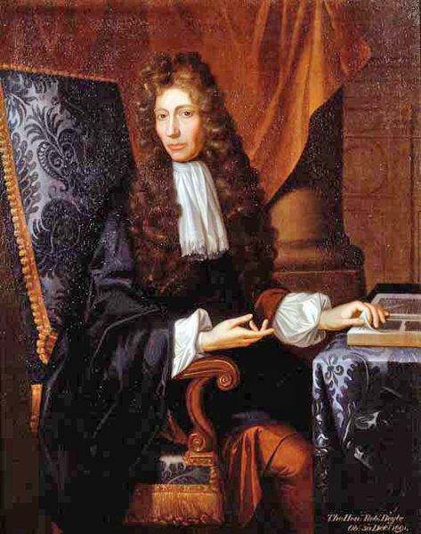
Можна сказати, що основоположниками клінічної хімії слід вважати
Р. Бойля. Він у 1684 р. опублікував статтю про дослідження крові
людини. Лангриш надав результати хімічного и фізичного аналізу крові хворих з різними різновидами лихоманки.
Р. Бойль вказував, що хімія має самостійне завдання «визначення складу речовин, шо дозволить збагатити й медицину».

Slide 11
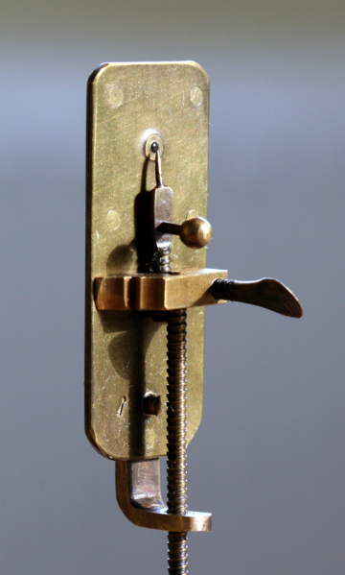
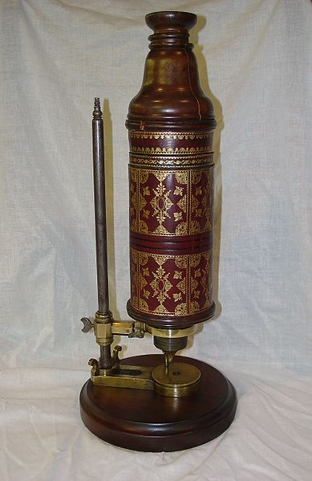
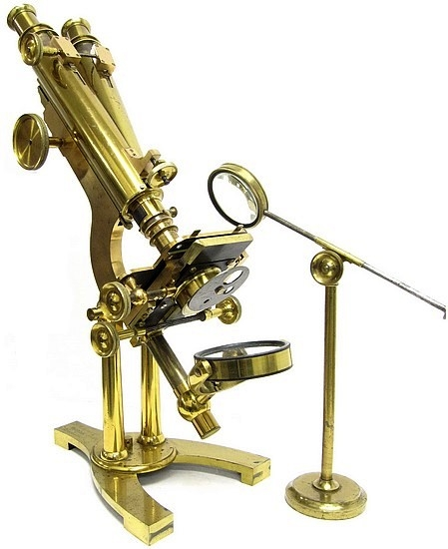
Однак, медицина так і залишалася «сліпой».
Так тривало, доки медичний світ не розбурхав Антоні Ван Левенгук.
Антоні Ван Левенгук (1632—1723)перший, хто зумів залучити увагу біологів до мікроскопу, не зважаючи на те, що прості збільшувальні лінзи вже вироблялися з 1500-х років, а збільшувальні властивості наповнених водою скляних посудів згадувалися ще древніми римлянами (Сенека).

Slide 12
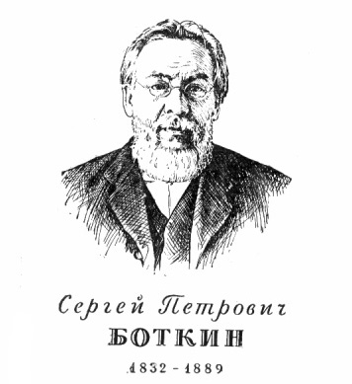
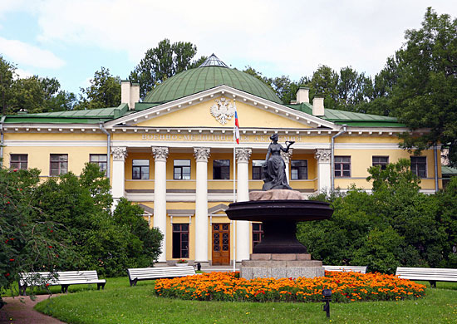
Ініціатором створення в Россії нової клініки, заснованої на даних фізіології і спирається на лабораторно-експериментальні дослідження, став найбільший вітчизняний вчений, основоположник петербурзької терапевтичної школи С. П. Боткін. Велике значення він придавав клінічним лабораторним дослідженням для підтвердження діагнозу захворювання і спостереження за перебігом хвороби.
Він перший створив лабораторію при терапевтичній клініці Військово-медичної академії.

Slide 13
Для вивчення проблем научної медицини і фізіології Боткін створив при своїй клініці у 1860- 1861 рр. першу в Росії експериментальну лабораторію.Тут проводились різні аналізи, вивчалась дія ліків на організм, велися спостереження за тваринами.

Slide 14
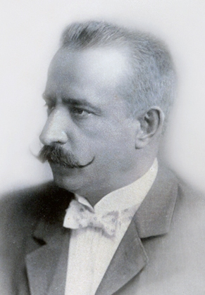
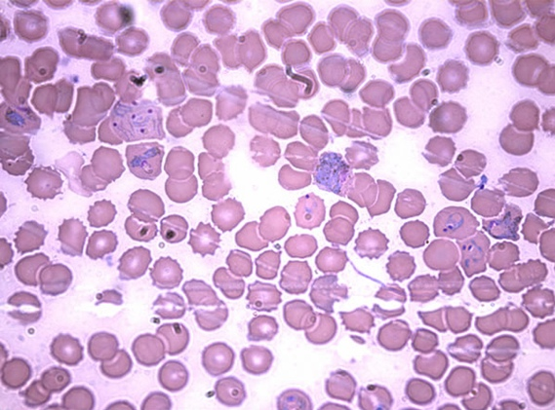
Величезний внесок у розвиток лабораторної справи вніс вітчизняний вчений Д. Л. Романовський. Запропанований їм метод забарвлення крові дозволил виявити структуру різних частин клітини. Підбираючи фарби для фарбування малярійних плазмодієв і клітин крові, Д. Л. Романовський з`ясував, що по-різному фарбуються не тільки різні клітини, але і ядро, цитоплазма і зернистість. Він запропонував використовувати комбінацію основної фарби— метиленової синьої і кислої — еозину, яка давала барвистий ефект, що отримав назву «принципу або ефекту Романовского». Цей принцип використовується більшістю лабораторій для фарбування мазків крові і тепер.

Slide 15
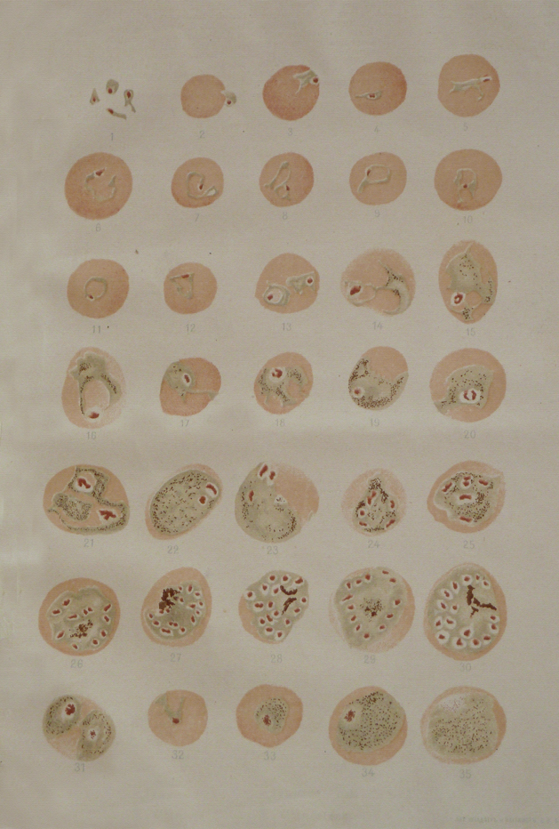

Slide 16
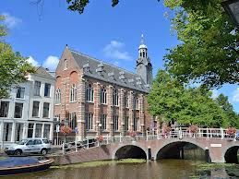
Професор Лейденського університету Франциска Сільвій (1614 -1672), анатом и хімік, був представником школи ятрохіміков. Він приймає вчення Ван Гельмонта про археях і ферментах, але дещо змінює його, з метою зробити більш зрозумілим: отруєння викликаються хімічними речовинами — лугами і кислотами. Лужні чи кислотні властивості рідин становлять причини розладів, які можуть розвиватися в щільних частинах, рідинах. Ліки Ф. Сільвієм призначалися з метою змінити кислі або лужні особливості рідин. Це вчення швидко поширилося у Європі, особливо у Великобританії і Німеччини.

Slide 17
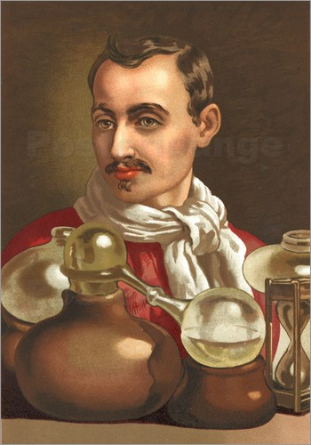
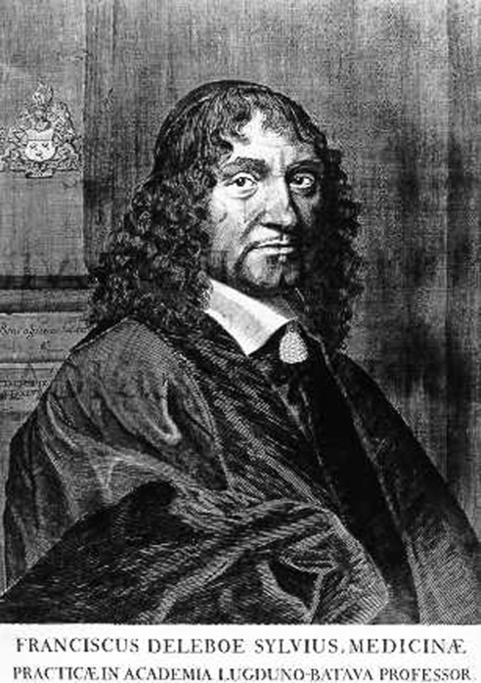
У 1684 році Ван – Гельмонт(1577-1644) і Професор Лейденського університету
Франциска Сільвія (1614 -1672) опублікували «Програму дослідження людської крові».

Slide 18
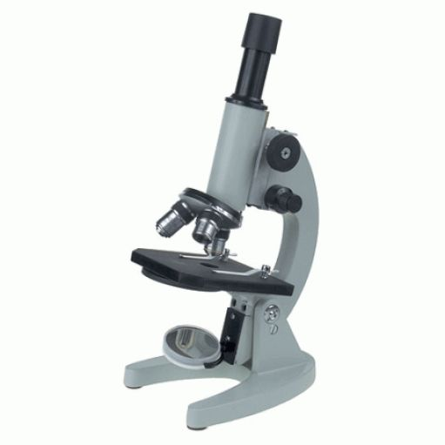
Мікроскопія у медико – лабораторних дослідженнях з`явилась тільки
у 1838 році.
У 1843 році выйшло перше керівництво ШЕРЕРА «Хімічні і мікроскопічні дослідження при патології»
У 1851 році выйшла робота С.А. Смірнова «Про сечову кислоту» а роком пізніше «Уроскопія».

Slide 19
3. Власне історичний період.
30 – 40 рр. ХХ століття – період появи власної історії лабораторної медицини. Свідченням цього з`являються перші спеціалізованні публікації, засновуються перші діагностичні лабораторії, відкриваються кафедри для підготовки спеціалістів з лабораторної справи.

Slide 20
Основоположником клінічної медицини вважається професор Лейденського університета
Герман Бургава (1668 – 1738).
Зміст свого вчення він виклав у книзі «Вступ до клінічної практики».

Slide 21
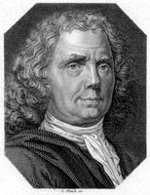
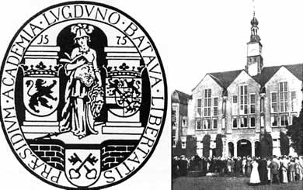
Герман Бургав (1668-1738)

Slide 22
Г. А. Захар`їну
належить велика заслуга в справі організації лабораторій при клініках Московского університета. Ним разроблений оригінальний метод дослідження елементів крові, який він рекомендував лікарям.

Slide 23
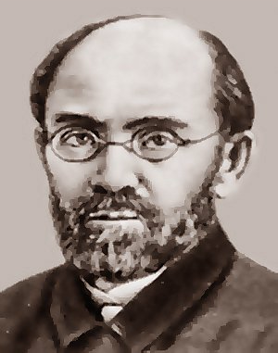
Григорій Антонович Захар`їн
(1829 - 1897)

Slide 24
Великий внесок у лабораторну справу запровадив
В. Є. Предтеченский
який вперше російською мовою видрукував оригінальне керівництво по клінічним лабораторним дослідженням, не втративши значення і в теперішній час.

Slide 25
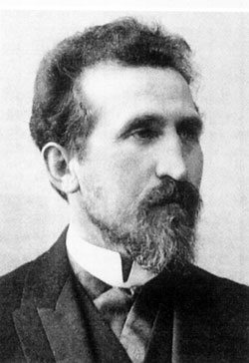
Василь Єфимович Предтеченський

Slide 26
Велику роль у развитку лабораторної діагностики, особливо у развитку морфологічної гематології вііграли наступні вчені:
А.Н.Крюков
М.І.Аринкін
Й.А.Кассирский
С.П.Ерліх заснував першу школу лабораторної діагностики у Харкові.
Його учень А.Я.Альтгаузер написав керівництво для фельдшерів «Лабораторні клінічні дослідження»
Notes:
26

Slide 27
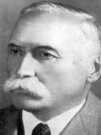
Крюков Олександр Миколайович

Slide 28
Крюков О.М.
Дослідив, що утворення лейкоцитів відбувається у кістковому мозку та у свою чергу засвідчує, що захворювання крові спровоковані ураженням кісткового мозку. Автор гематологічного атласа.

Slide 29
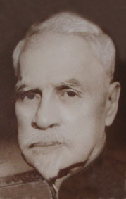
Аринкін Михайло Інокєнтійович
(1876—1948)

Slide 30
Аринкін М. І.
Розробив метод прижиттєвого дослідження кісткового мозку, досліджував ретикулоендотеліальну систему.

Slide 31
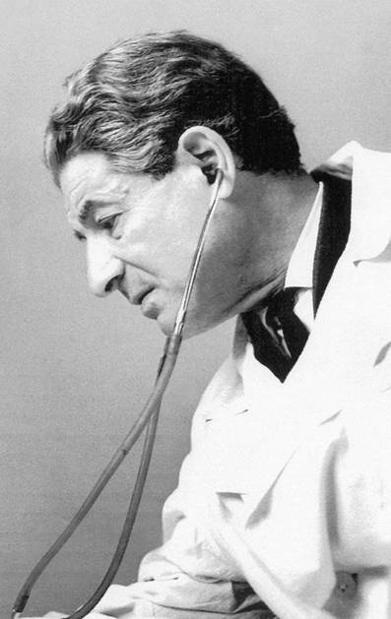
КАССИРСКИЙ ЙОСИФ АБРАМОВИЧ.
(1898 - 1971)

Slide 32
Й.А. Касирський
Розробив голку для стернальної пункції кісткового мозку, данна голка за міжнародною номенклатурою відома як голка Касирського.

Slide 33
С.П.Ерліх заснував першу школу лабораторної діагностики у Харкові.
Його учень А.Я.Альтгаузер написав керівництво для фельдшерів «Лабораторні клінічні дослідження»

Slide 34
Кост Катерина Андріївна
Являється організатором Всесоюзного наукового товариства лікарів-лаборантів і журнала «Лабораторна справа».

Slide 35
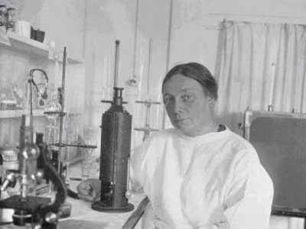
Кост Катерина Андріївна
(1888 – 1975)

Slide 36
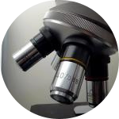
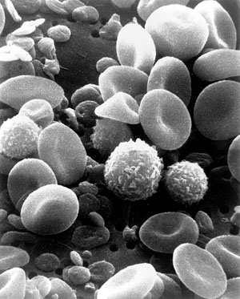
Краще ніякий аналіз, ніж неправильний!
Якщо діагноз основується на лабораторних данних,
лікар повинен бути впевнений у надійності метода
та якості виконання дослідження.

Slide 37

Дякую за увагу!

